Slide 1


Военно – патриотическое воспитание дошкольников через дидактические игры и оформление окон
Автор Махиня Валентина Дмитриевна, воспитатель
МДОУ Детский сад «Родничок» село Хохлома Ковернинский муниципальный округ
Нижегородская область

Slide 2
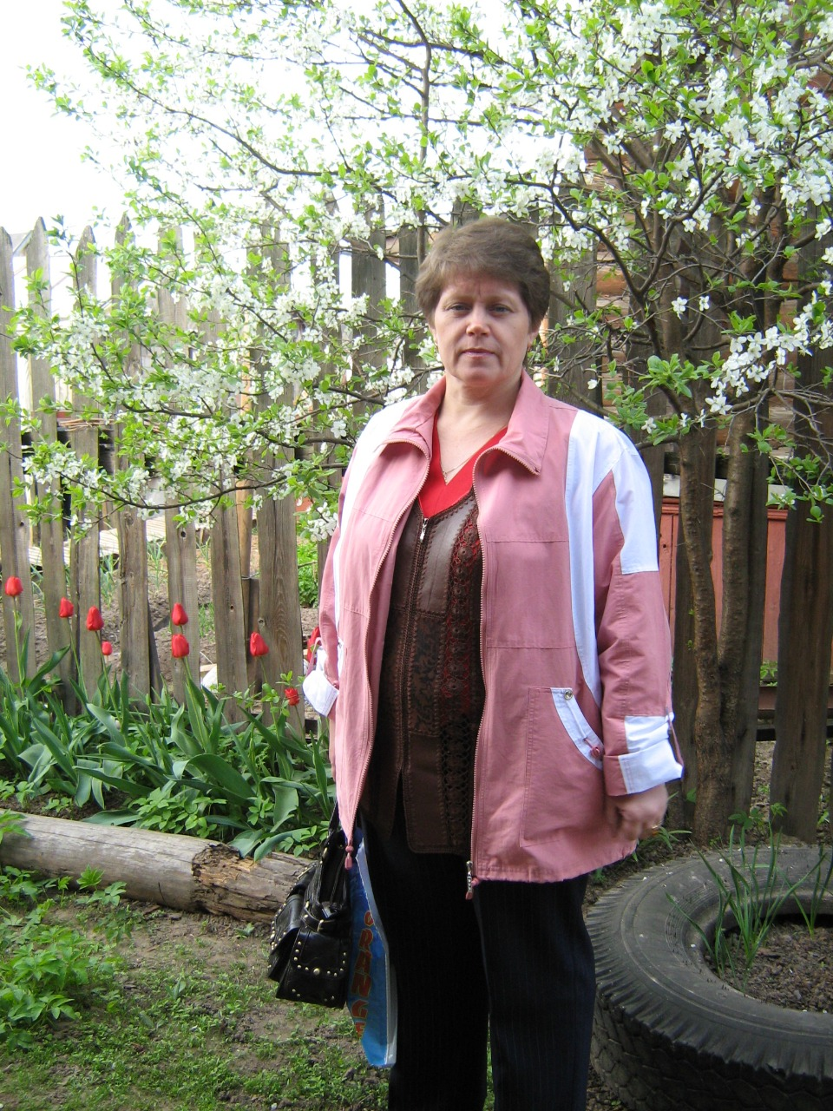
Махиня Валентина Дмитриевна воспитатель Квалификационная категория высшая Образование высшее педагогическое Стаж работы 38 лет

Slide 3

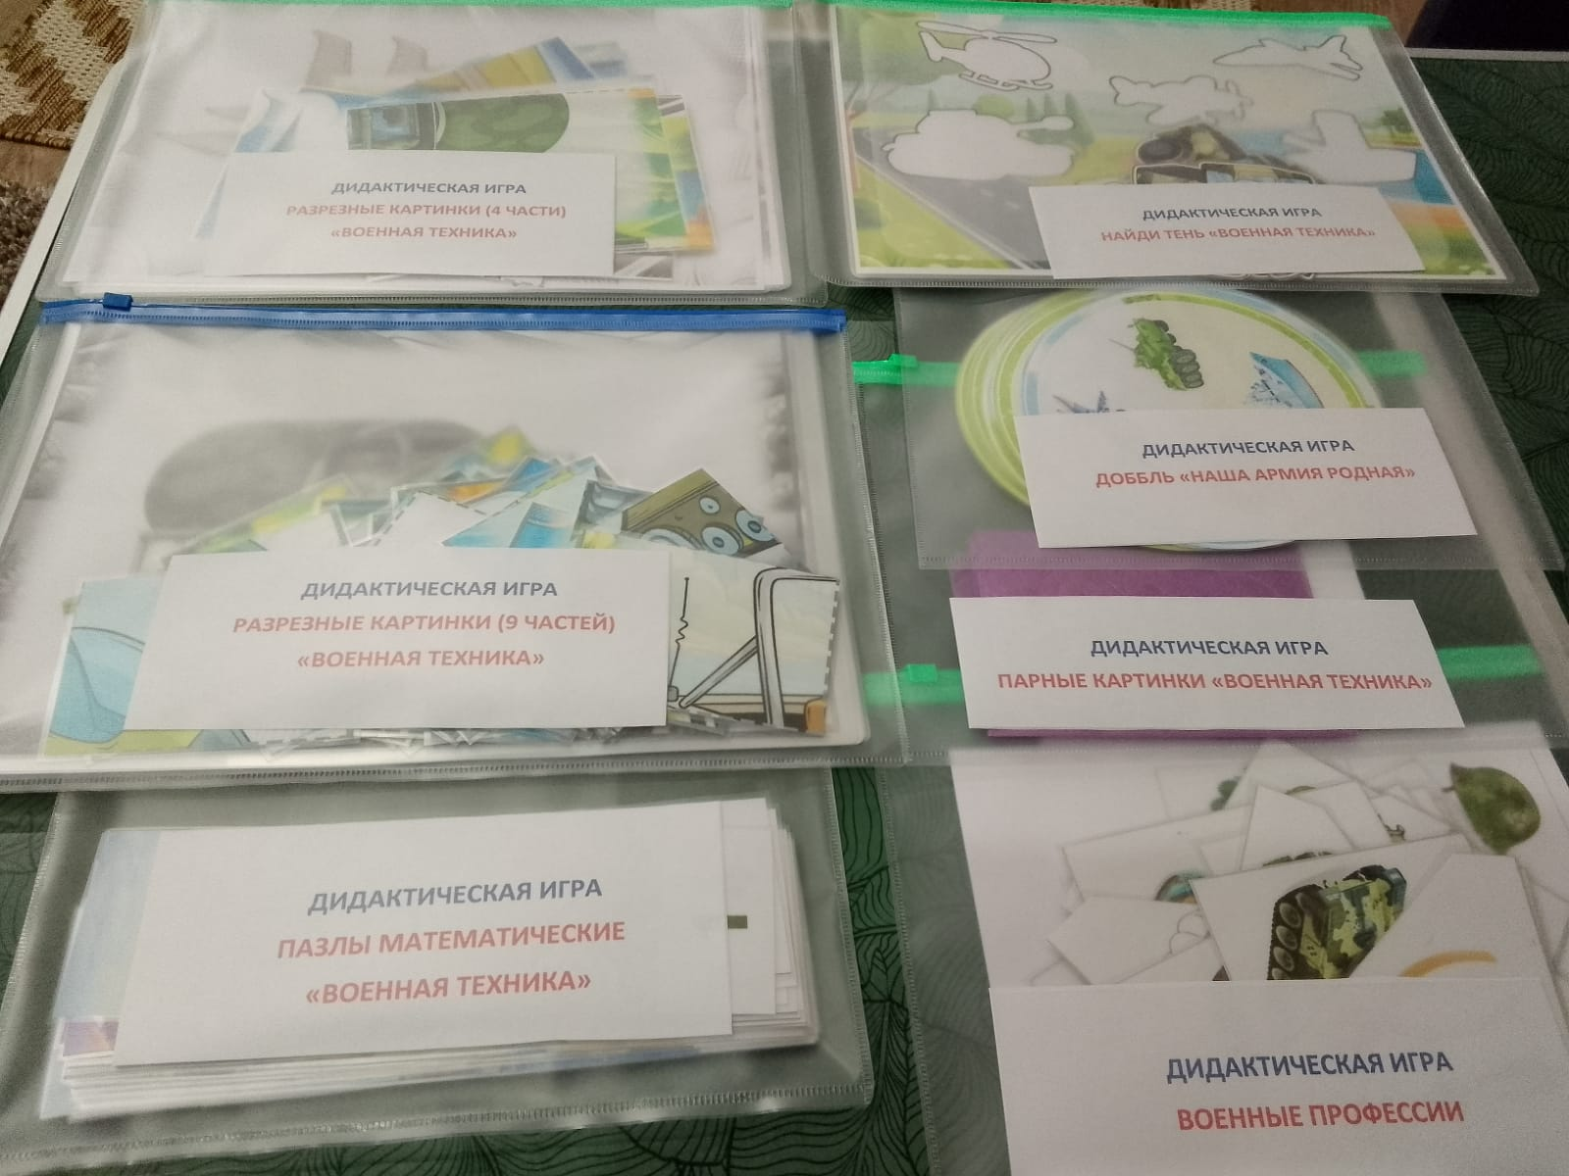

Slide 4
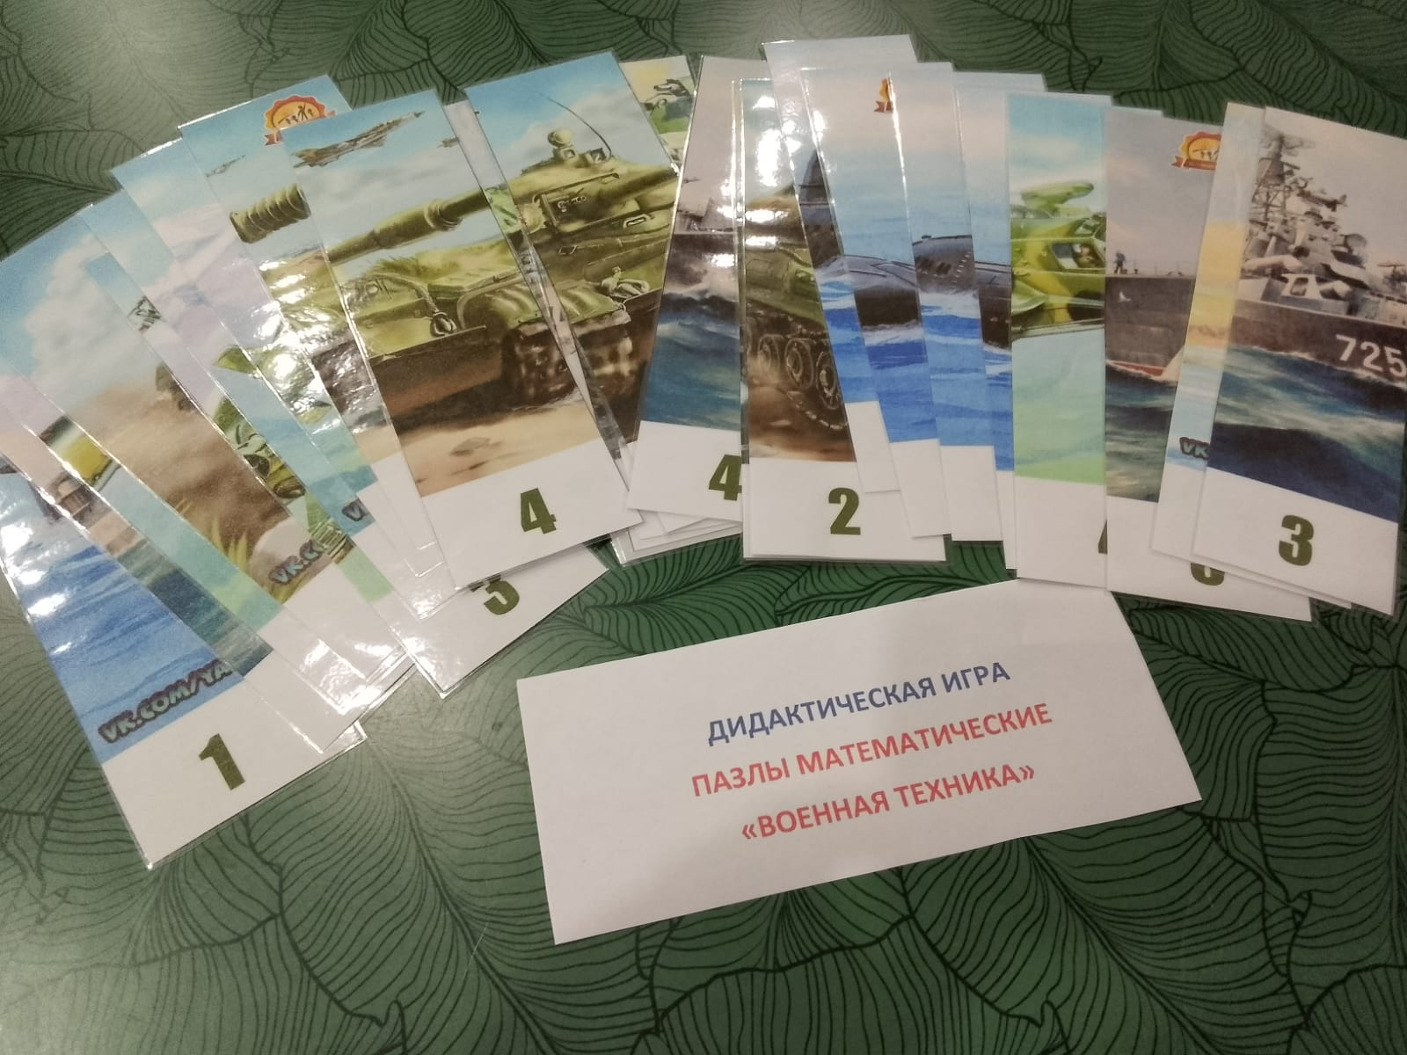
Цель: закрепить у детей названия военной техники, умение собирать пазлы, ориентируясь на счёт до пяти. Обогащать словарь детей. Воспитывать чувство гордости за российскую армию.
Д/И ПАЗЛЫ МАТЕМАТИЧЕСКИЕ «ВОЕННАЯ ТЕХНИКА»

Slide 5
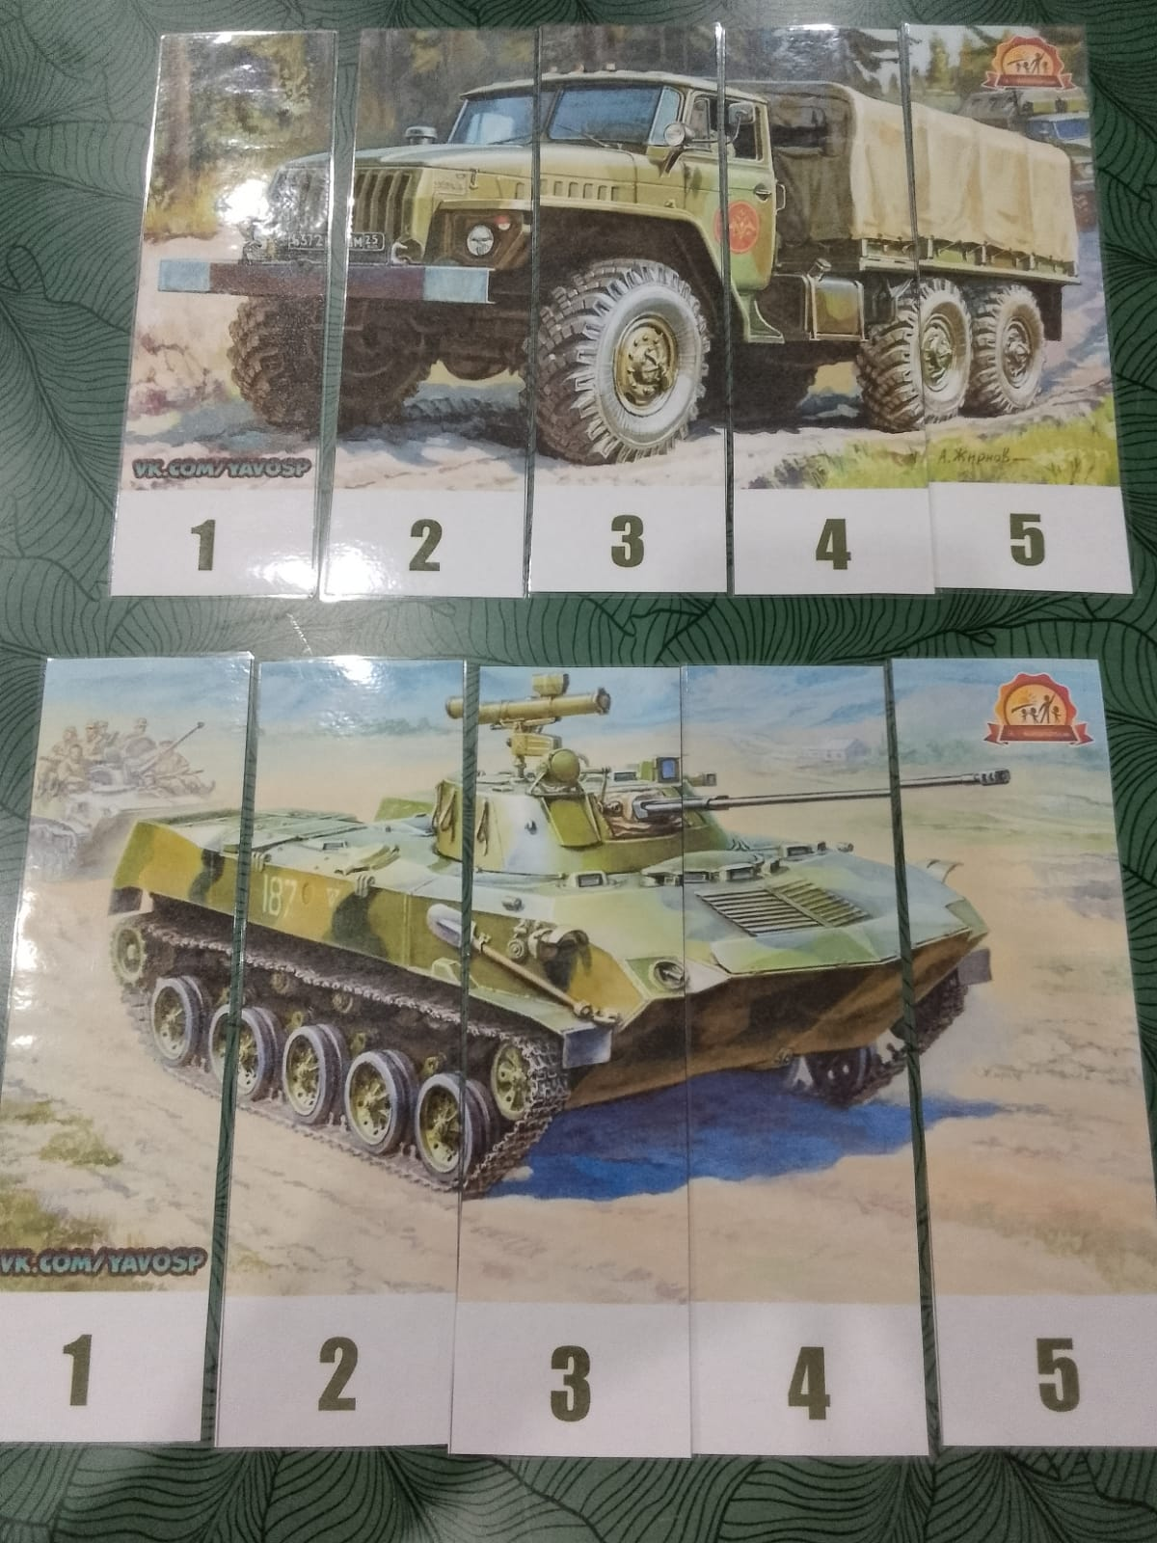
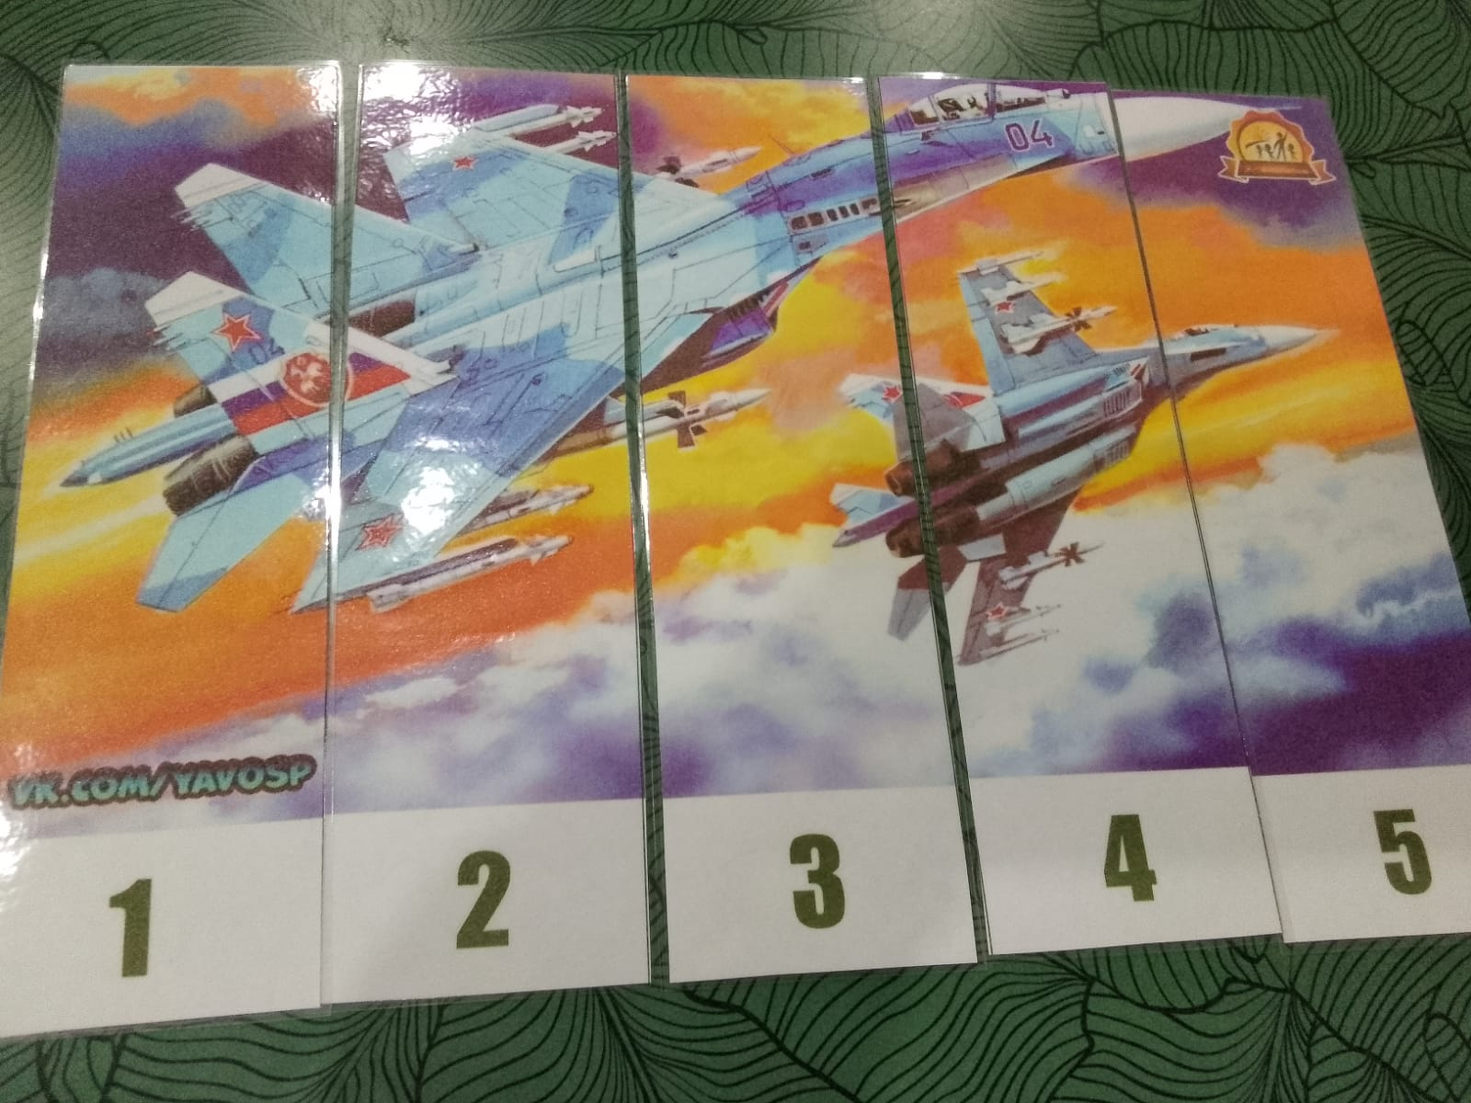
Д/И ПАЗЛЫ МАТЕМАТИЧЕСКИЕ «ВОЕННАЯ ТЕХНИКА»

Slide 6
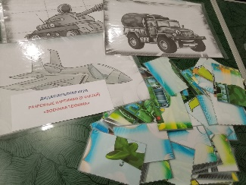
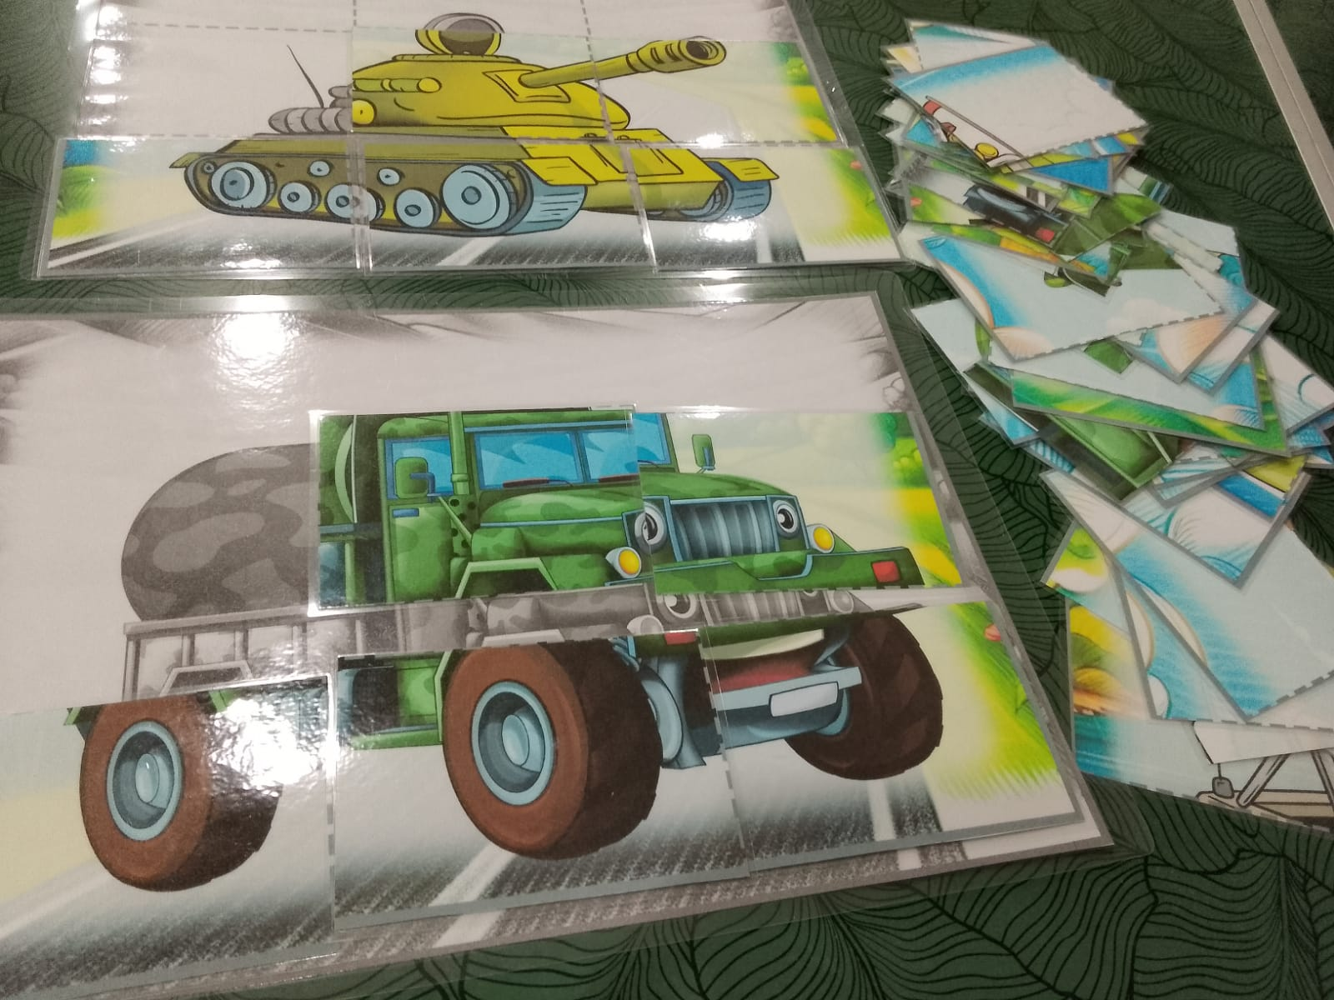
Д/И РАЗРЕЗНЫЕ КАРТИКИ (9 частей) «ВОЕННАЯ ТЕХНИКА» Цель: Учить собирать целое изображение из частей. Обогащать словарь детей. Воспитывать чувство гордости за российскую армию.

Slide 7
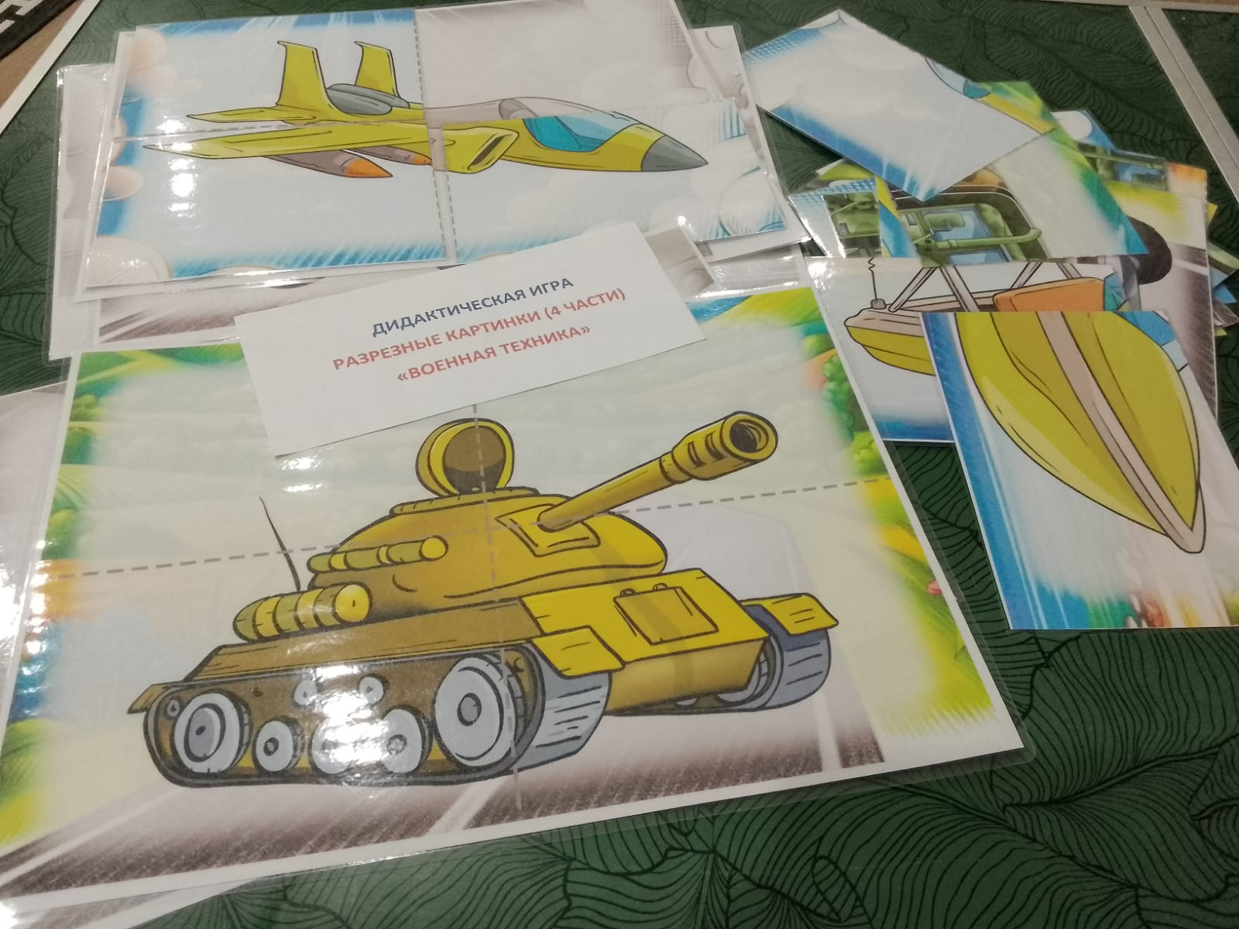
Д/И РАЗРЕЗНЫЕ КАРТИКИ (4 части) «ВОЕННАЯ ТЕХНИКА» Цель: Учить собирать целое изображение из частей. Обогащать словарь детей.

Slide 8
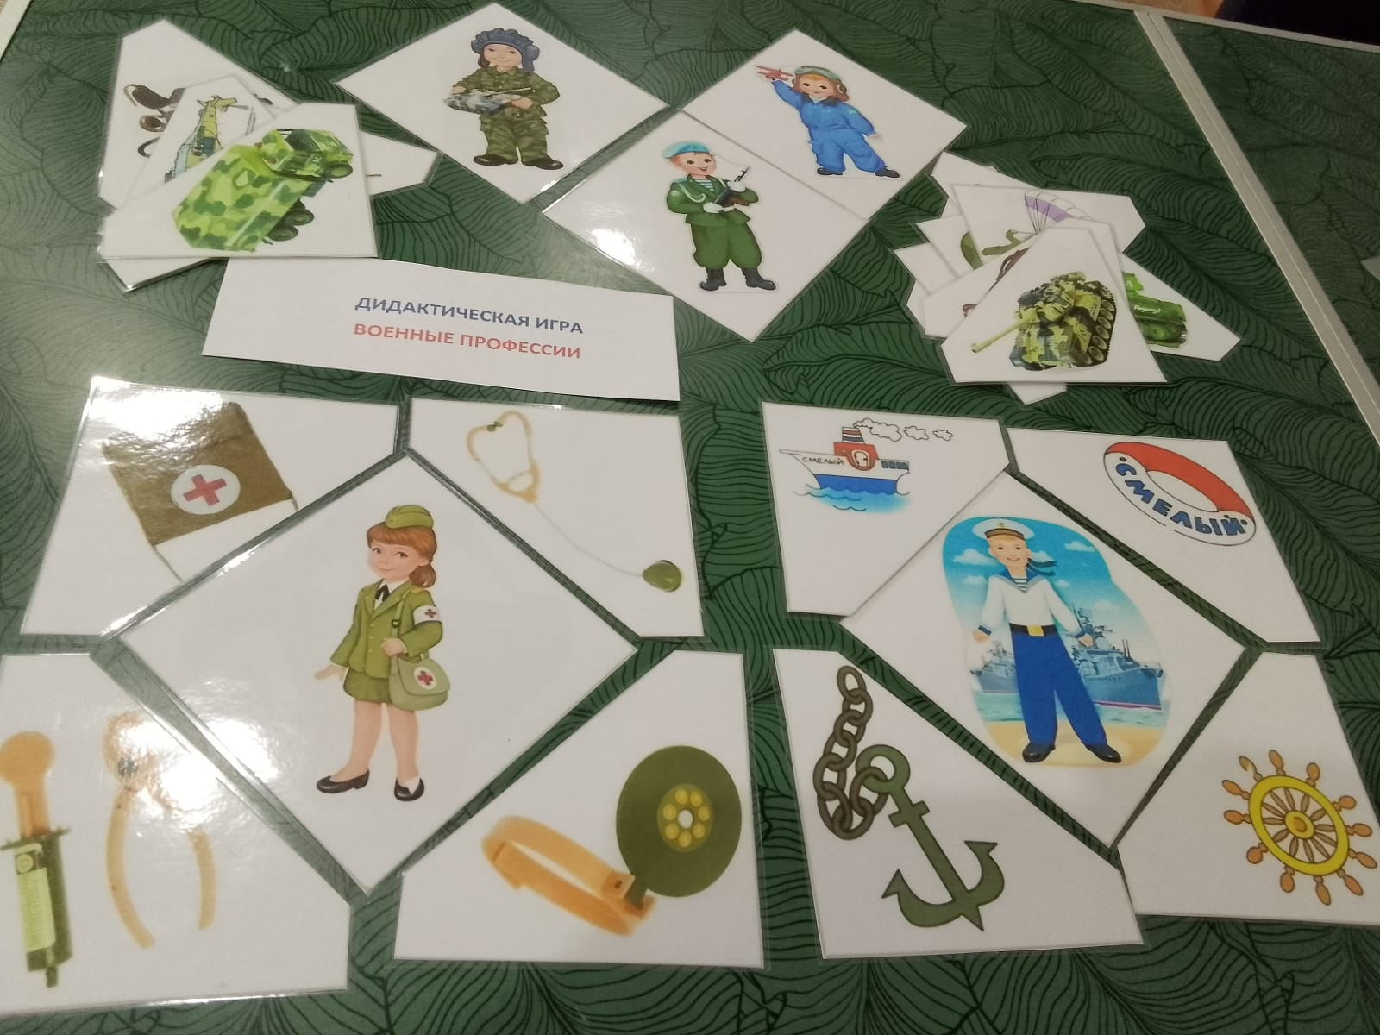
Д/И ЛОТО ВОЕННЫЕ ПРОФЕССИИ Цель: Учить детей подбирать картинки с изображением атрибутов, соответствующих той или иной военной профессии. Обогащать словарь детей.

Slide 9
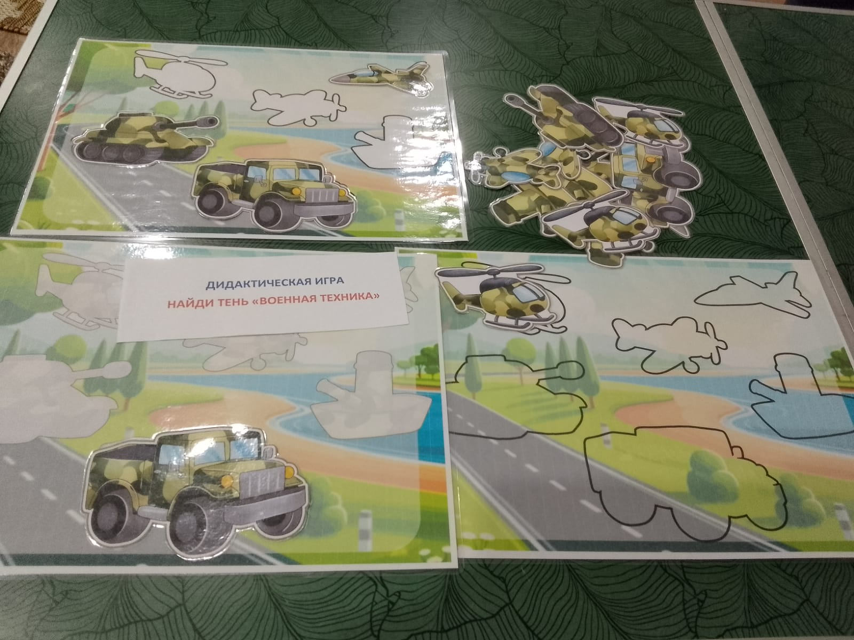
Д/И НАЙДИ ТЕНЬ «ВОЕННАЯ ТЕХНИКА» Цель: Учить узнавать военную технику по силуэту. Обогащать словарь детей.

Slide 10
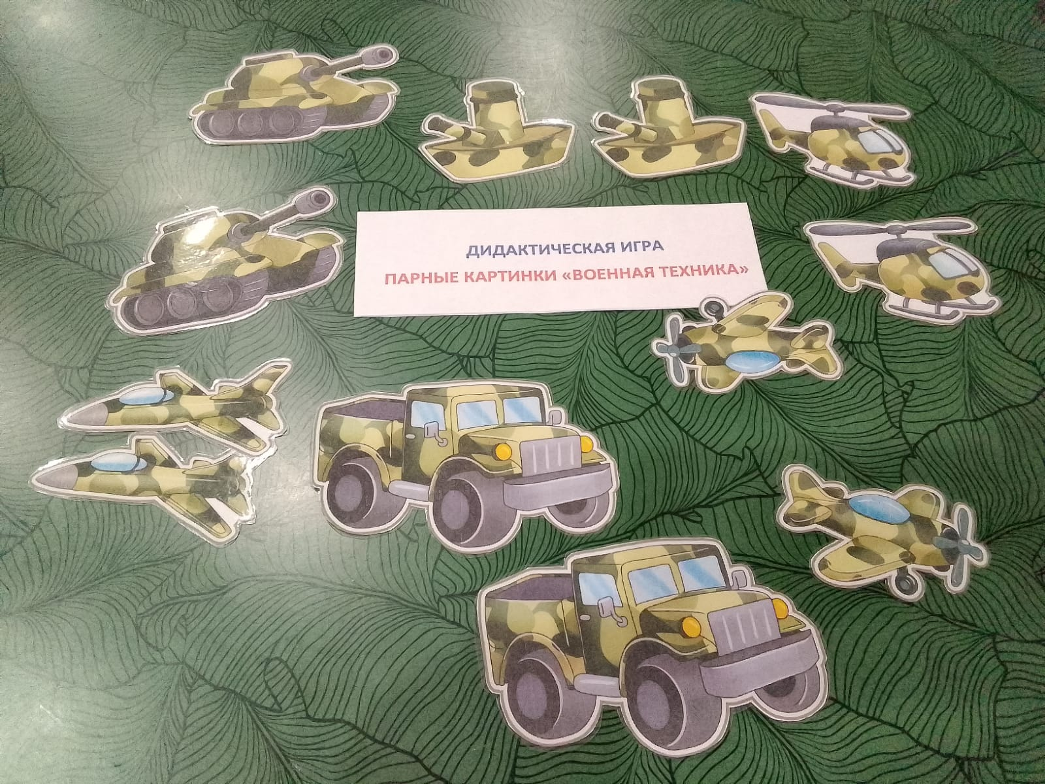
Д/И ПАРНЫЕ КАРТИНКИ «ВОЕННАЯ ТЕХНИКА» Цель: Учить узнавать военную технику и находить одинаковые изображения. Обогащать словарь детей.

Slide 11
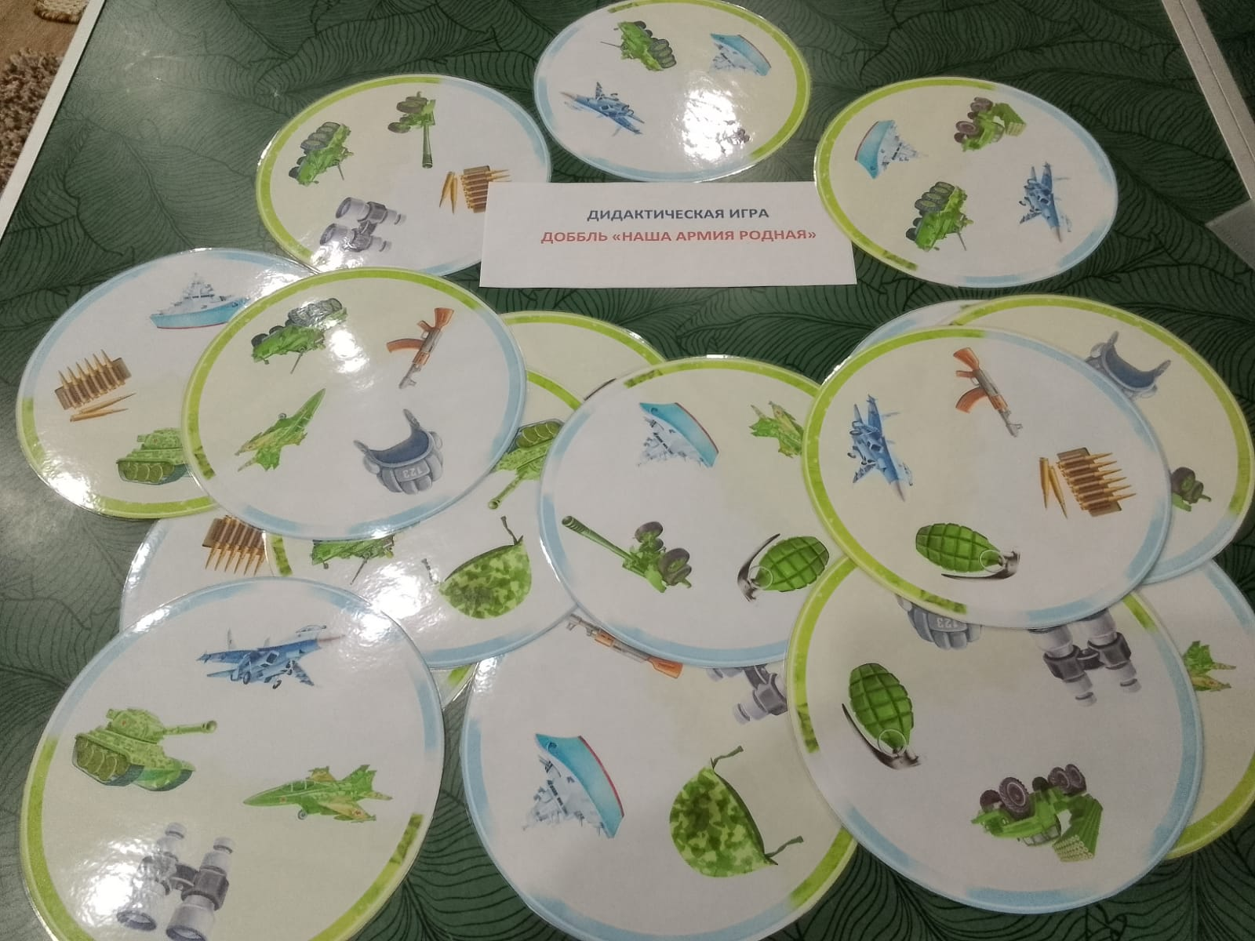
Д/И ДОББЛЬ «НАША АРМИЯ РОДНАЯ» Цель: Учить узнавать военные атрибуты и умение быстро находить одинаковые изображения на карточках. Обогащать словарь детей.

Slide 12
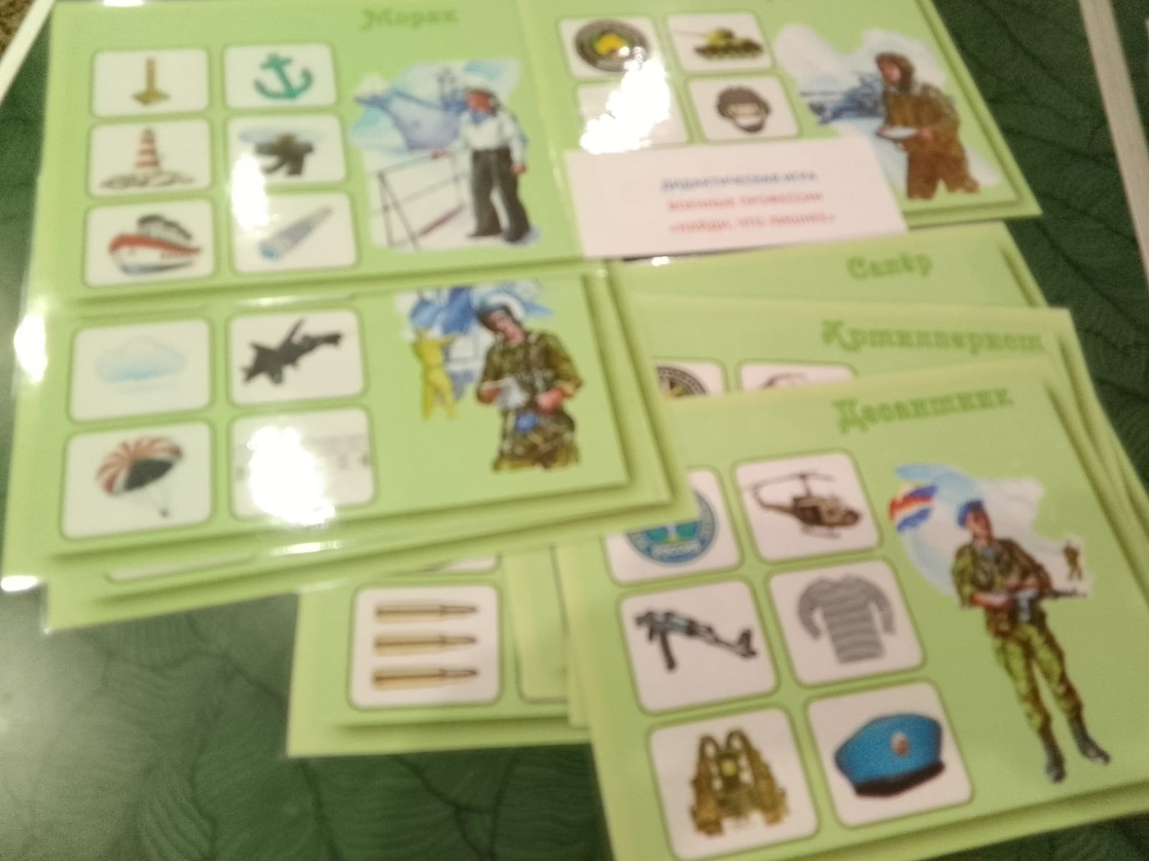
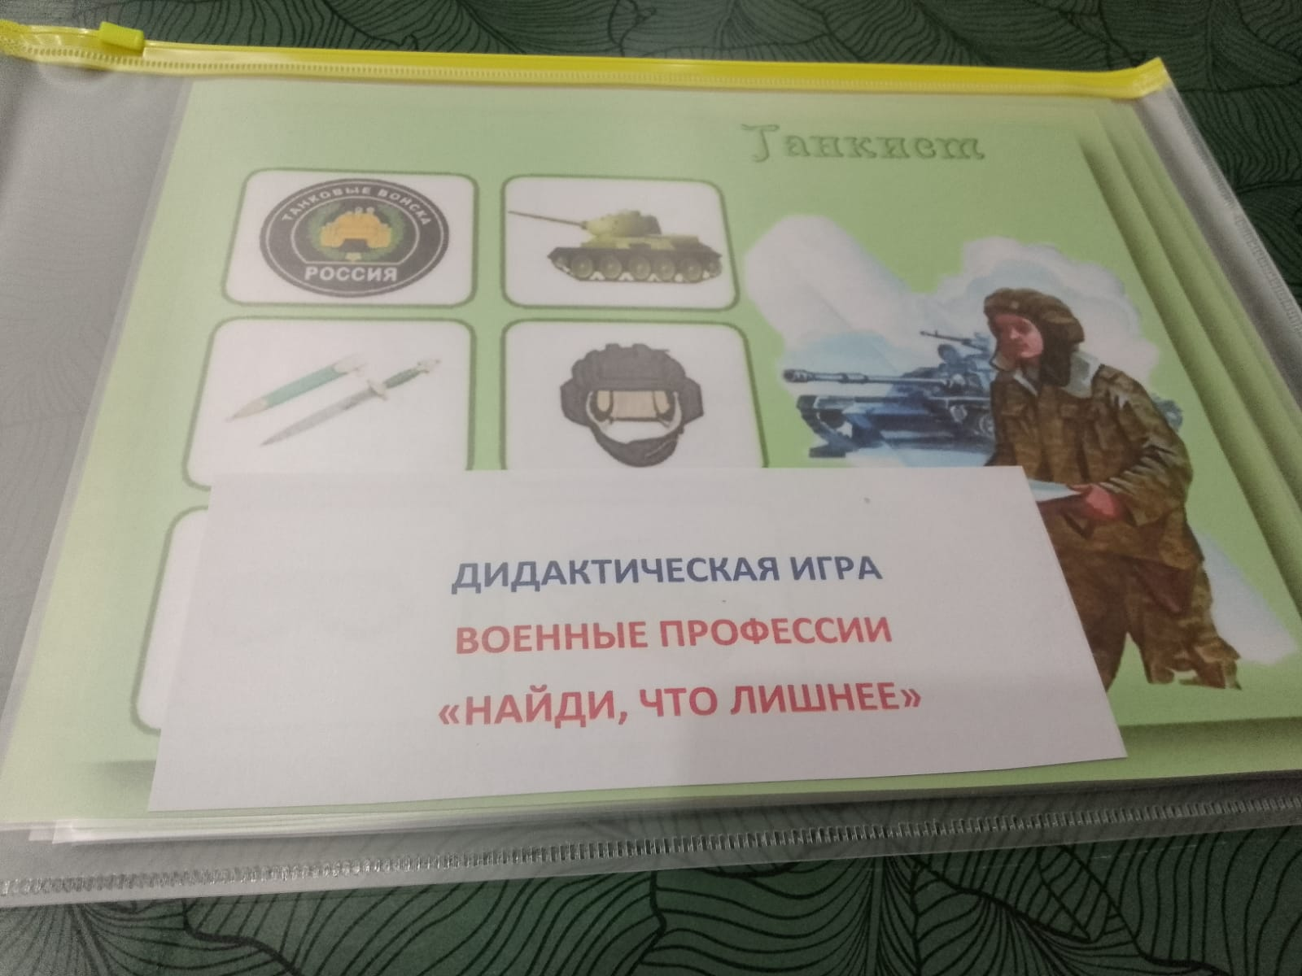
Д/И ВОЕННЫЕ ПРОФЕССИИ «НАЙДИ, ЧТО ЛИШНЕЕ» Цель: Учить узнавать военные атрибуты и умение быстро находить лишние изображения на карточках. Обогащать словарь детей

Slide 13
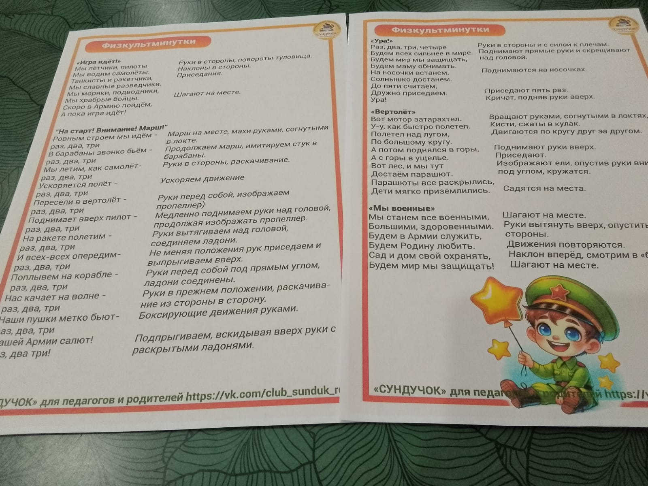

Slide 14
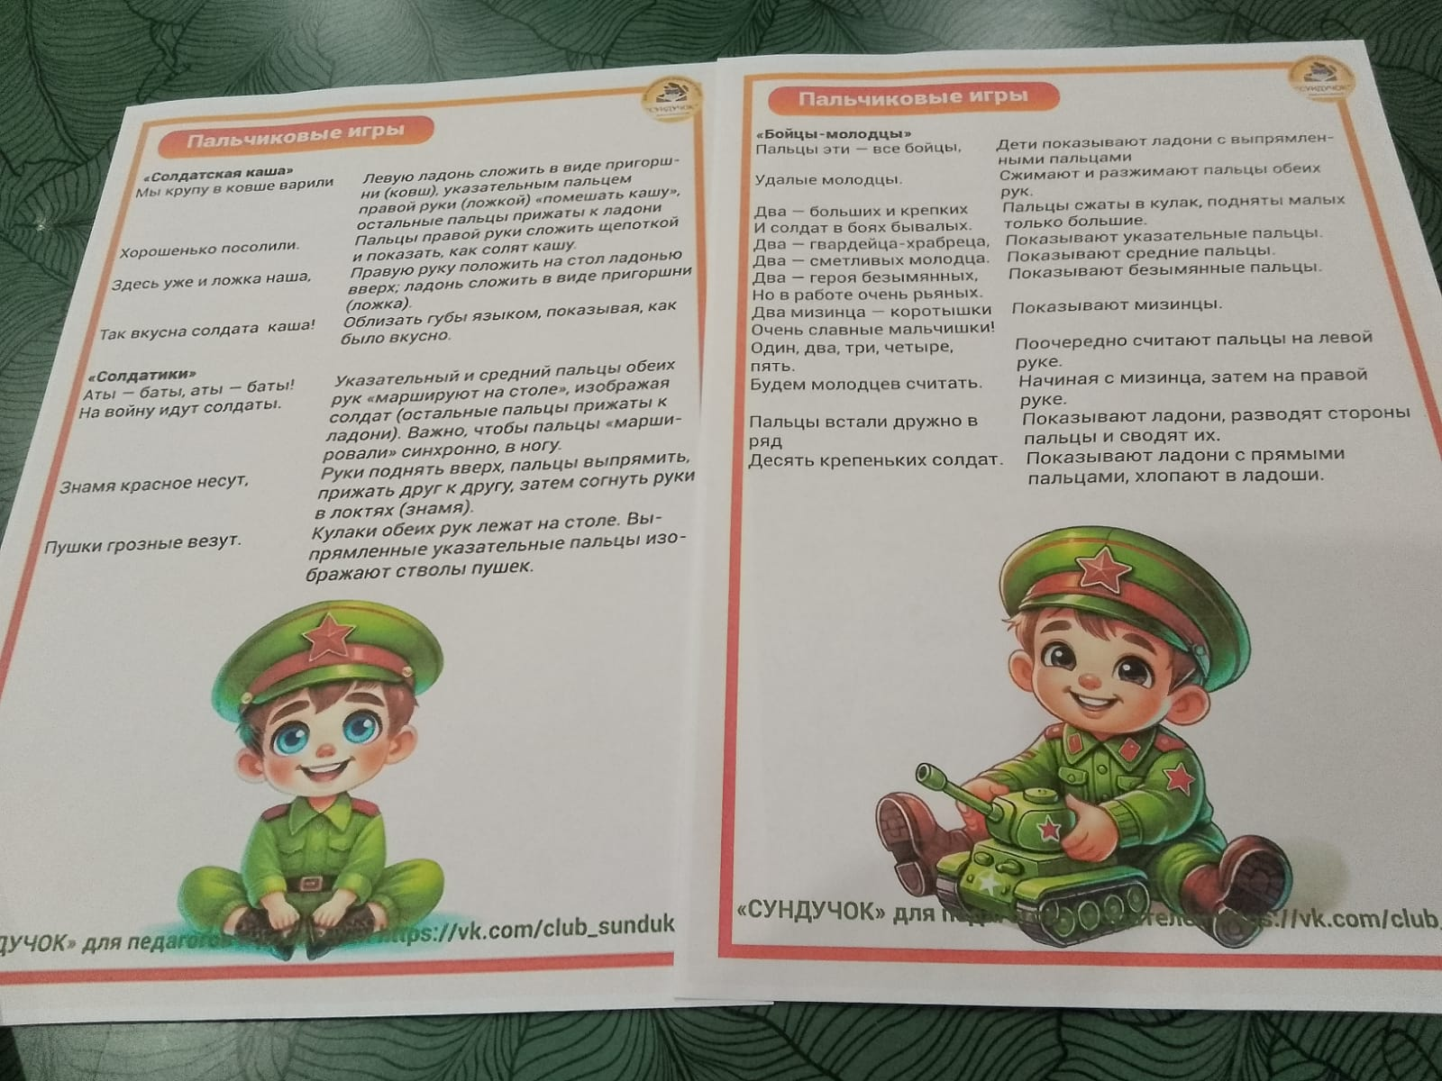

Slide 15
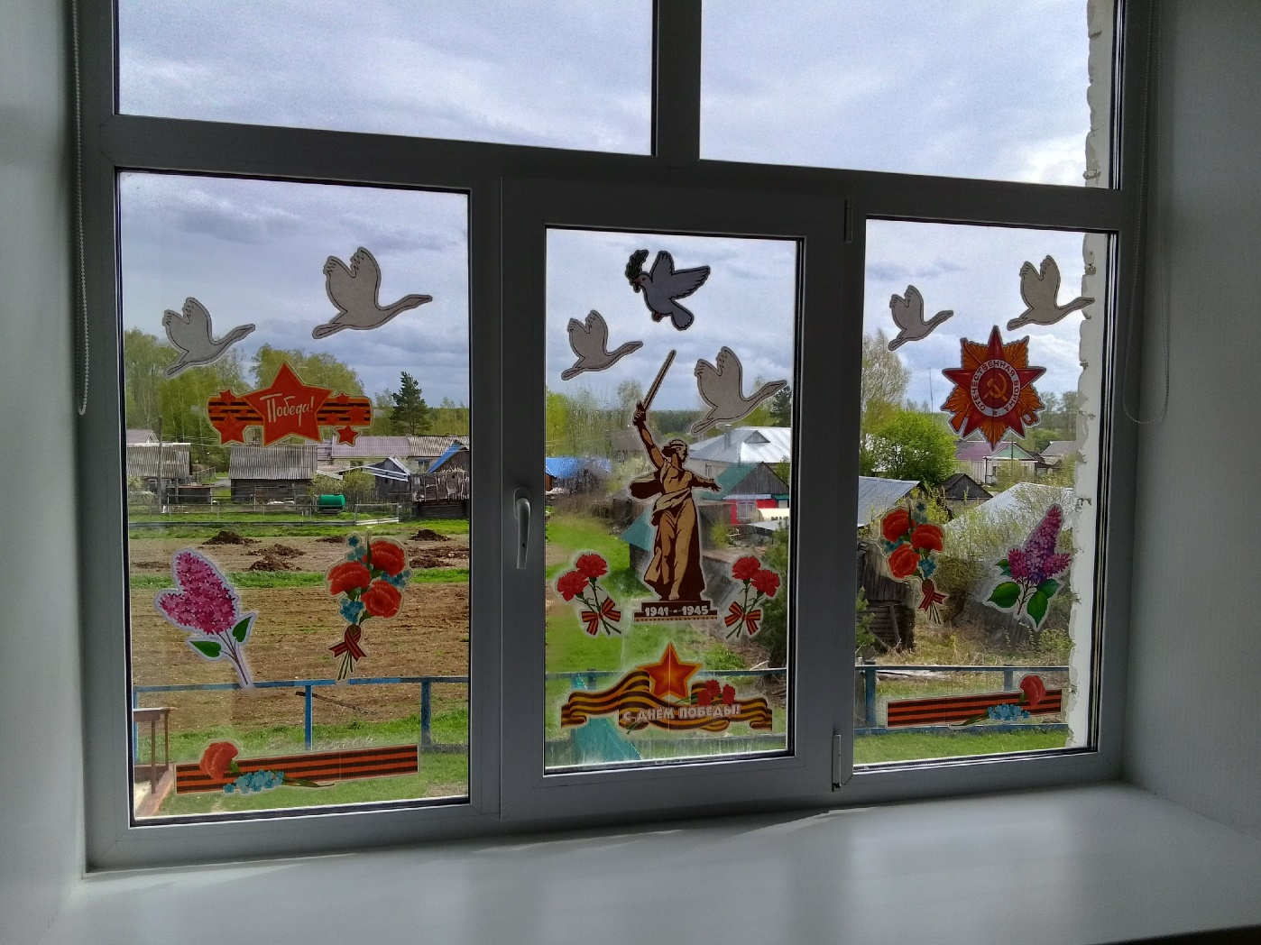
НАШИ ОКНА Оформление окон создаёт праздничное настроение и усиливает патриотические чувства у детей и взрослых

Slide 16
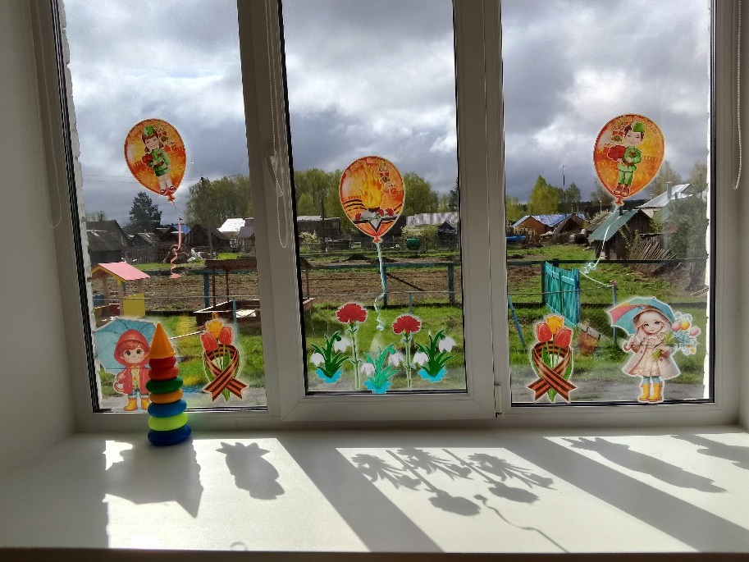
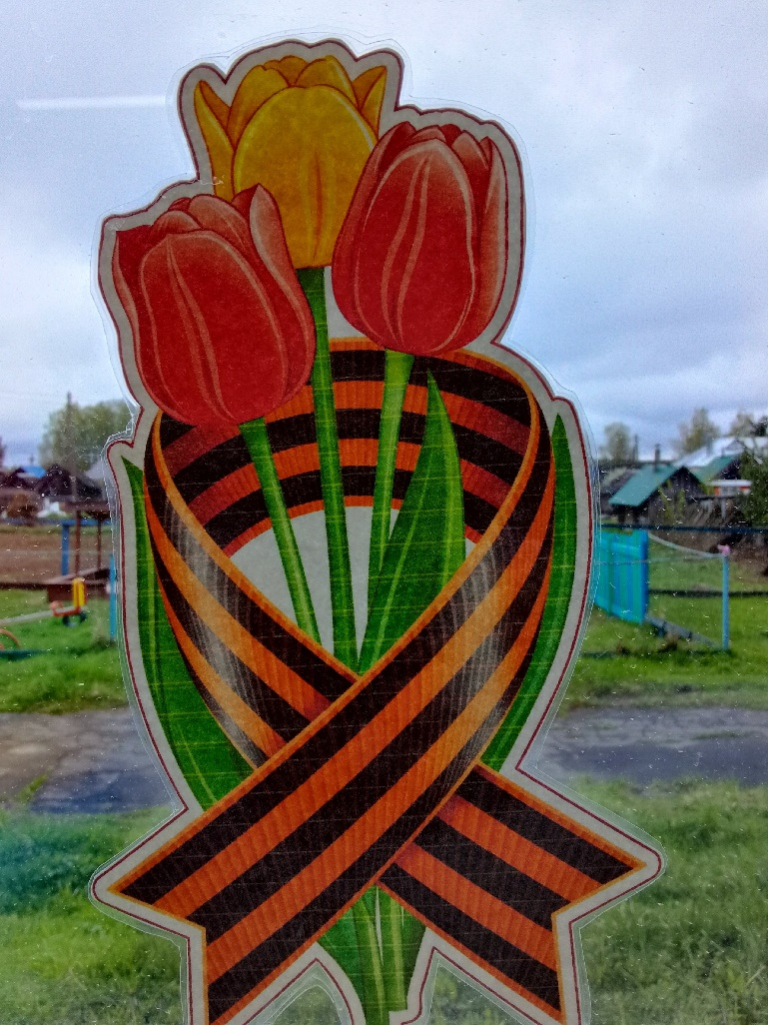
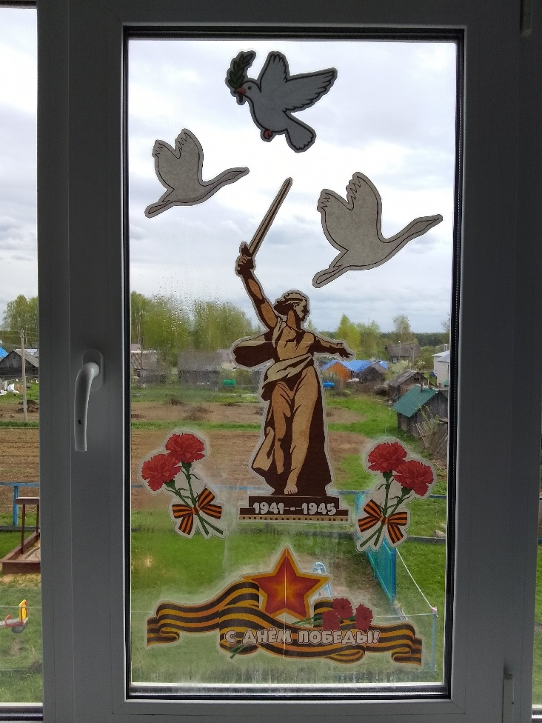

Slide 17
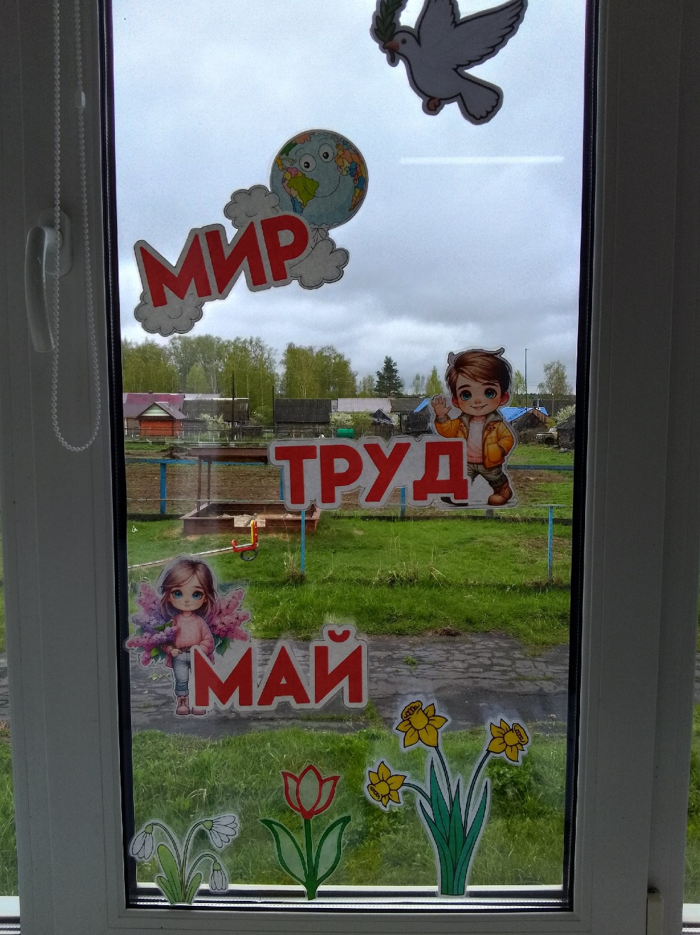
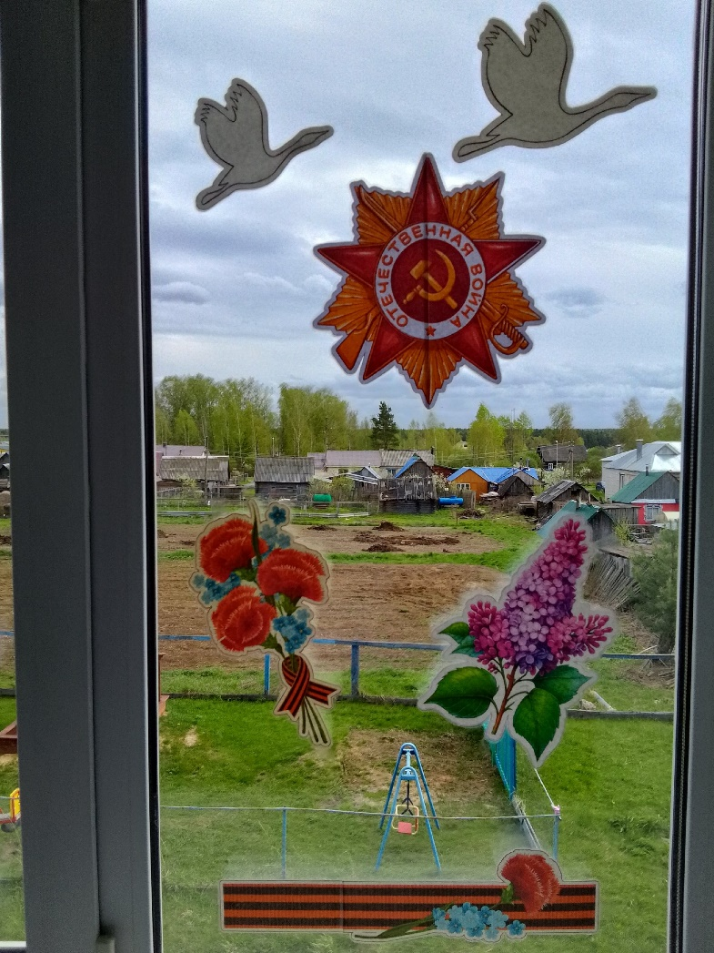

Slide 18
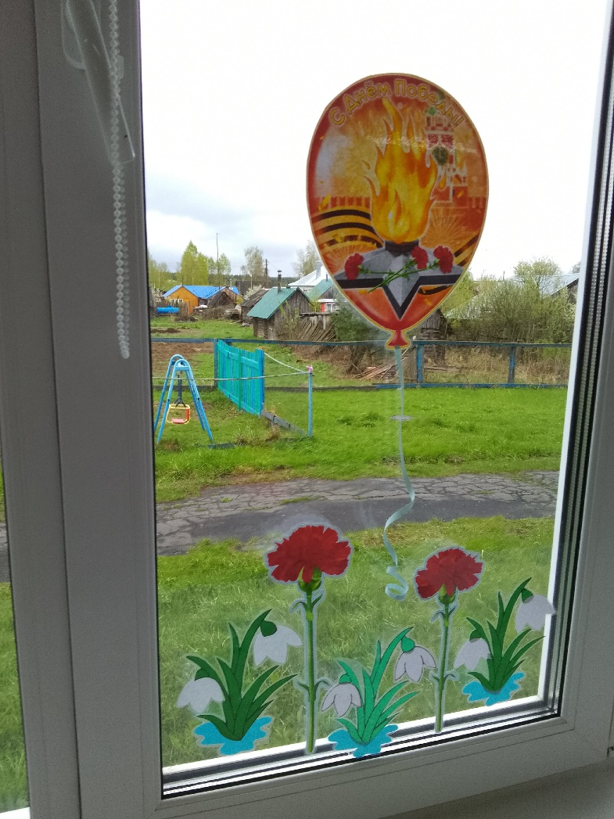
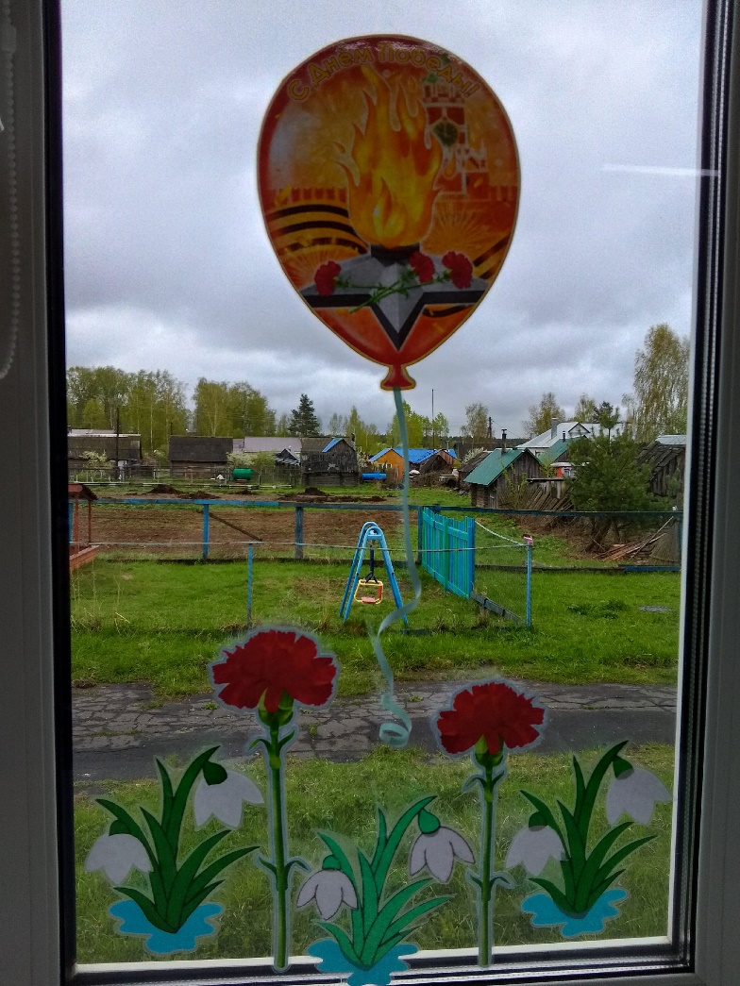
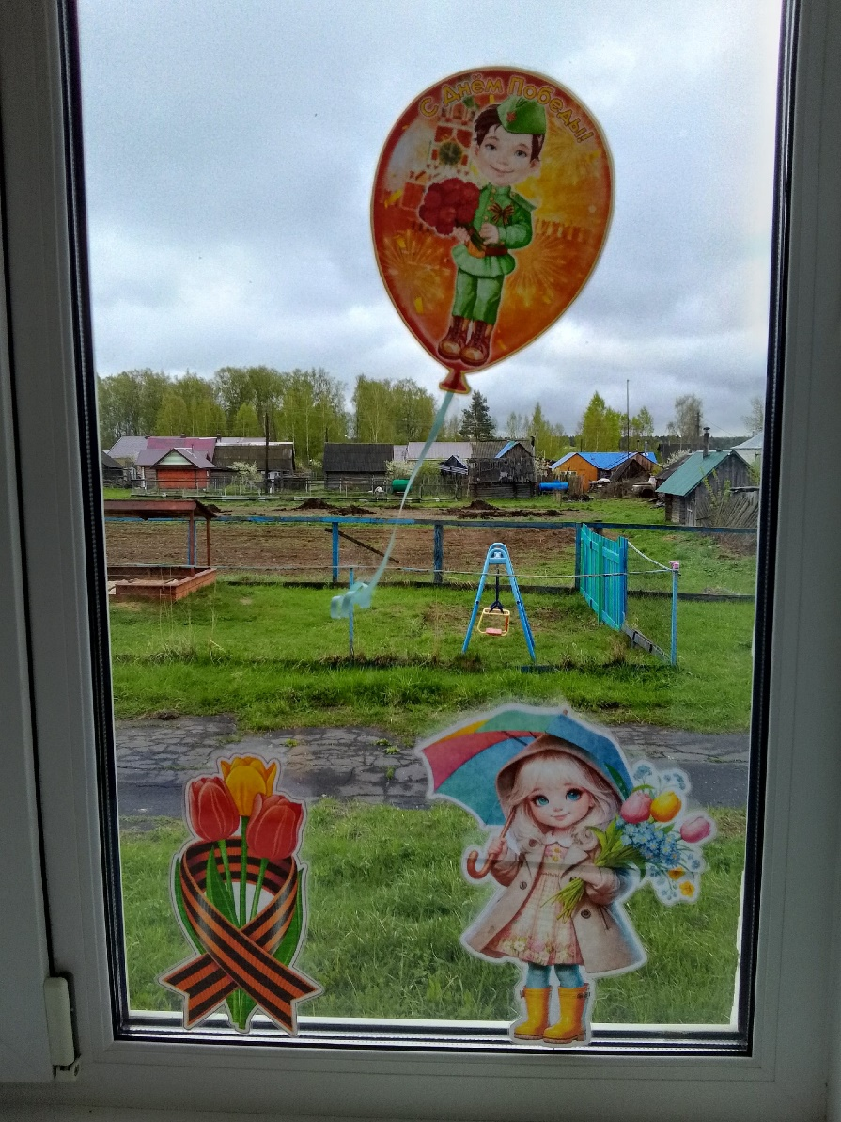

Slide 19
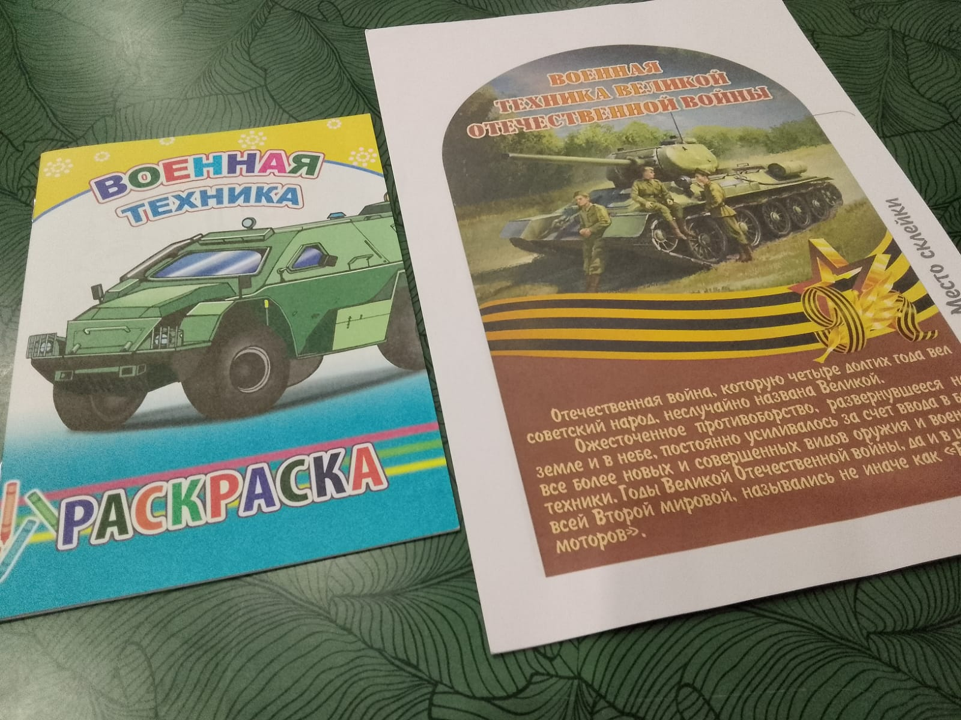
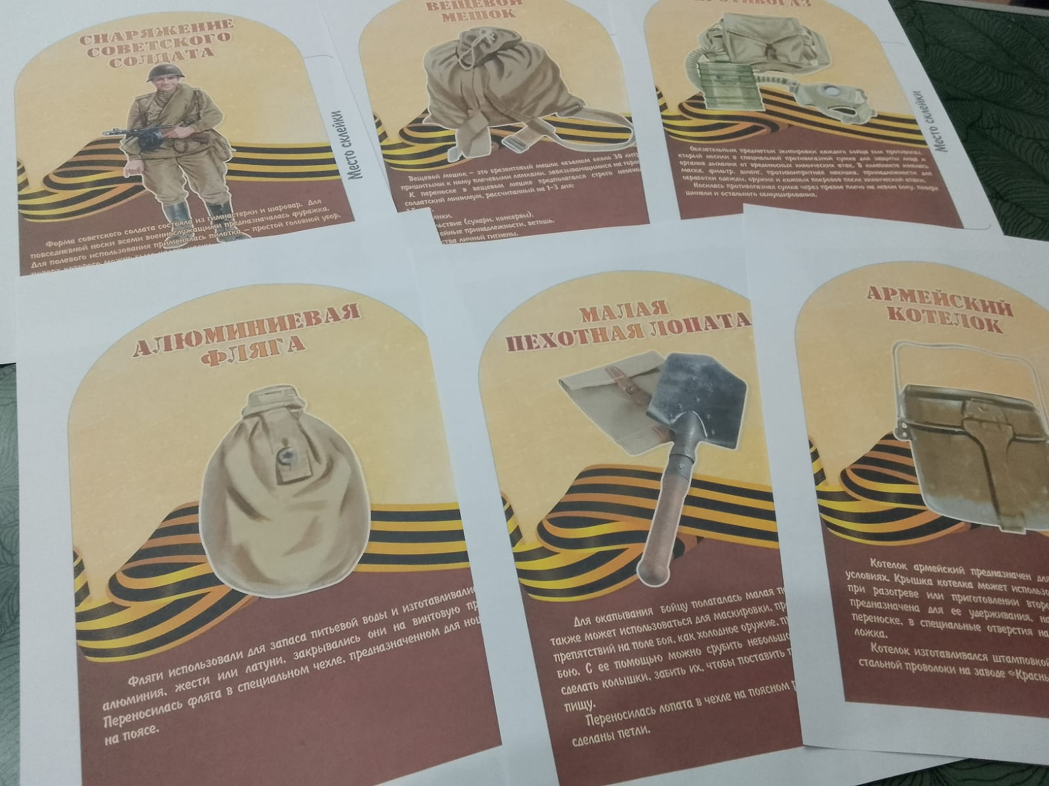
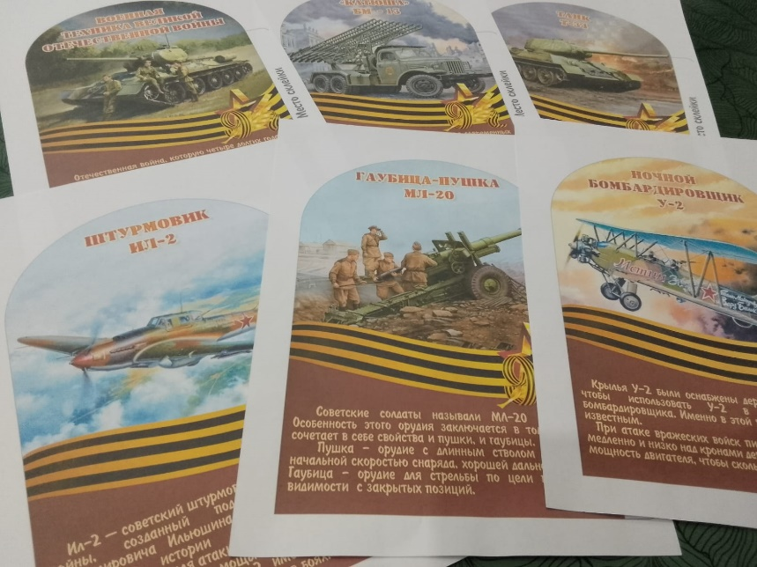
Дополнительный информационно – наглядный материал

Slide 20

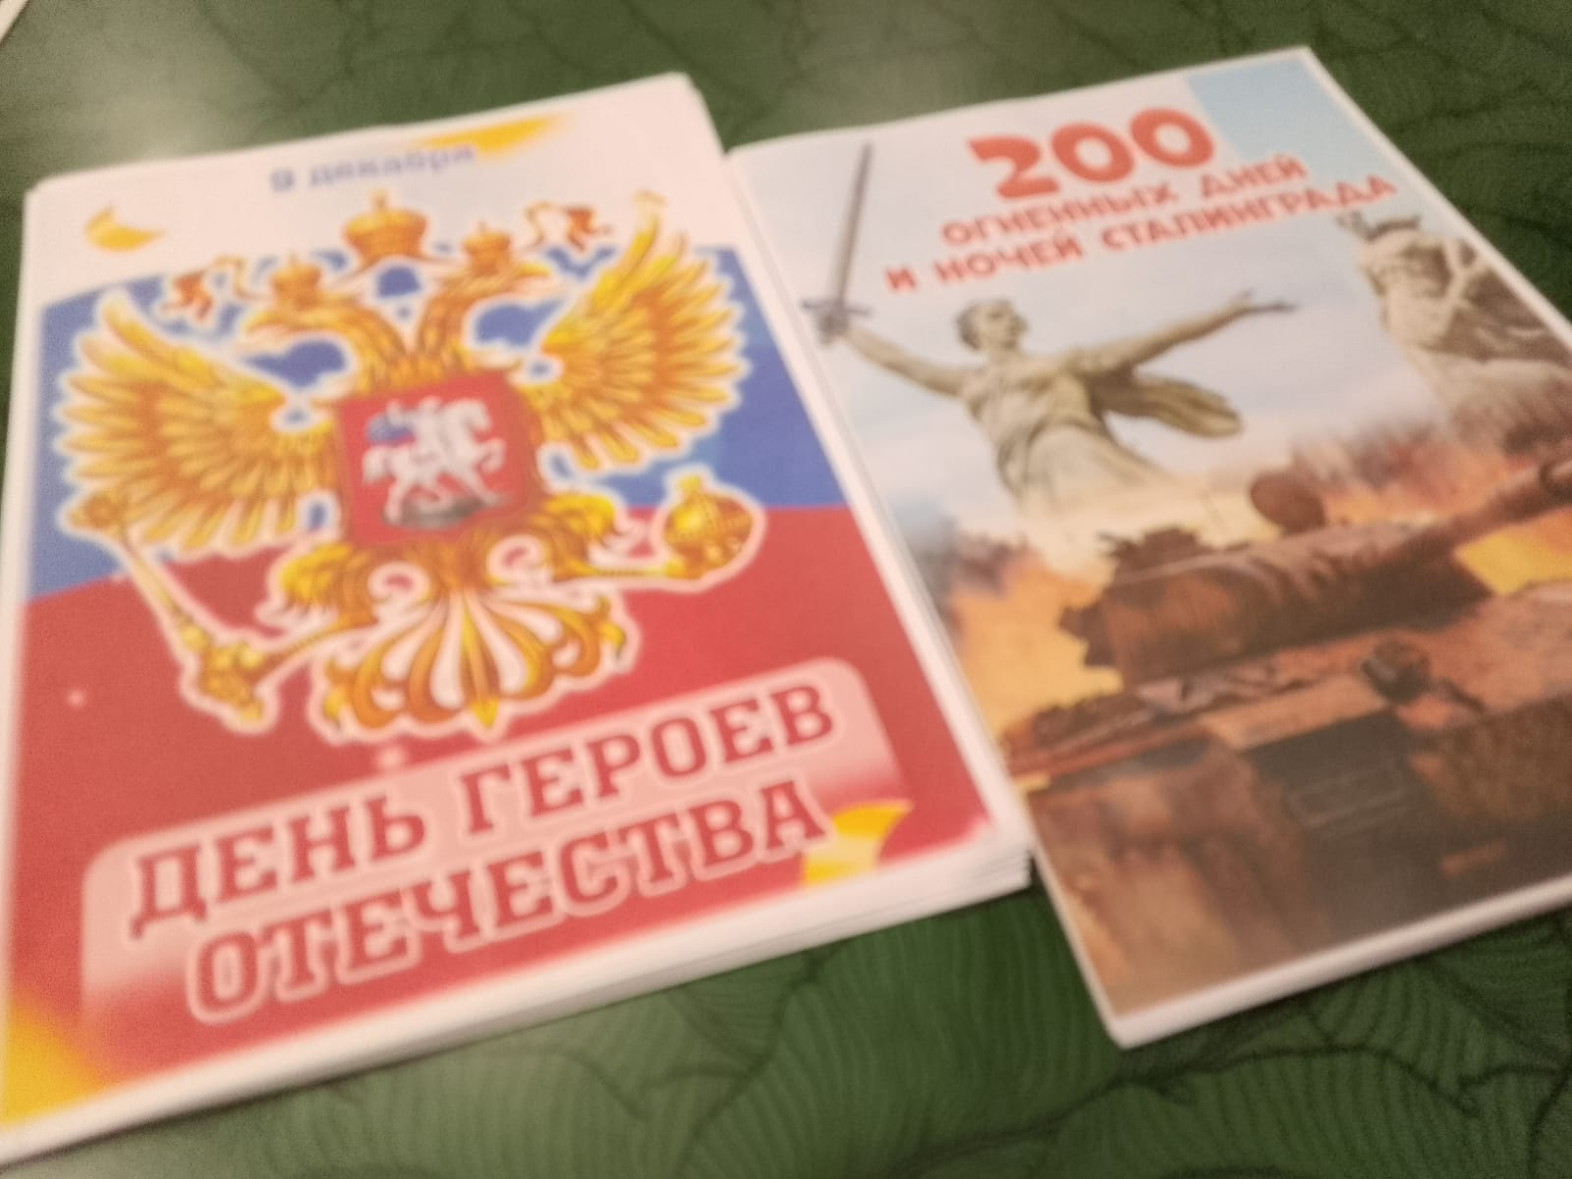


Slide 21
Благодарю за внимание! МИРУ - МИР!!!

